Slide 1


Национальный исследовательский
Томский политехнический университет
Механика 1.2.
Лектор Новосельцева Мария Викторовна
Ассистент кафедры Теоретической и прикладной механики

Slide 2
Лекция
Сопротивление материалов
Растяжение - сжатие

Slide 3
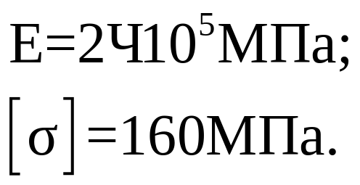
Условие задачи:
Стальной стержень находится под действием продольных сил. Влиянием собственного веса стержня пренебречь.
Построить эпюры внутренних продольных сил и нормальных напряжений, построить эпюру перемещений.
Дано:
F₁= 5 кН,
F₂= 10 кН,
F₃= 40 кН,
a =1 м,
b =1,2 м,
c =1,5 м,
A₁= 100 мм,
A₂= 200 мм,
A₃= 150 мм.
А₂
А₃
А₁
F₁
F₂
F₃
b/2
c/2
a
b
c

Slide 4

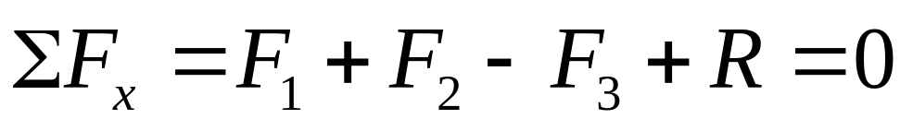
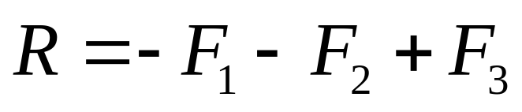
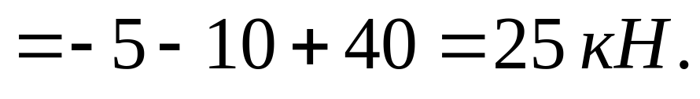
А₂
А₃
А₁
F₁
F₃
R
F₂
b/2
c/2
c
x
a
b
Определяем реакцию заделки.
Для этого вводим ось x и составляем уравнение равновесия:

Slide 5
А₂
А₃
А₁
F₁
F₂
F₃
R
a
b/2
b/2
c/2
c/2
Разбиваем стержень на участки: участки начинаются там где приложена сила или стержень меняет свое сечение.
Для нашего стержня получилось 5 участков.

Slide 6
А₂
I
А₃
А₁
F₁
F₂
F₃
R
I
a
b/2
b/2
c/2
c/2
На 1м участке проводим сечение I-I. Сечение разбивает стержень на 2 части. Одну из частей отбрасываем, а другую рассмотриваем.

Slide 7
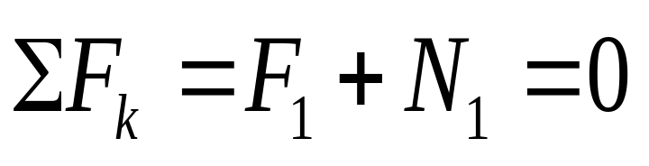
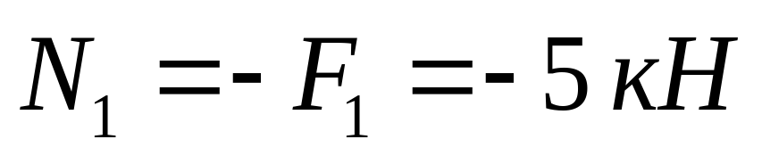
Сечение I-I
А₁
I
Действие отброшенной части заменяем внутренним усилием.
Внутреннее усилие всегда направляем от сечения.
F₁
N₁
I
Составляем уравнение равновесия:
Знак “-” говорит о том, что участок испытывает сжатие.

Slide 8
А₂
II
А₃
А₁
I
F₁
F₂
F₃
R
I
II
a
b/2
b/2
c/2
c/2
N,
кН
0
0
-5

Slide 9
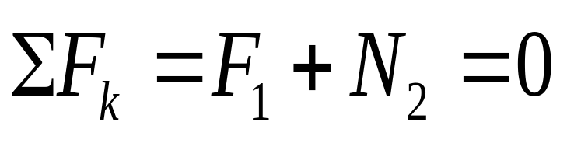
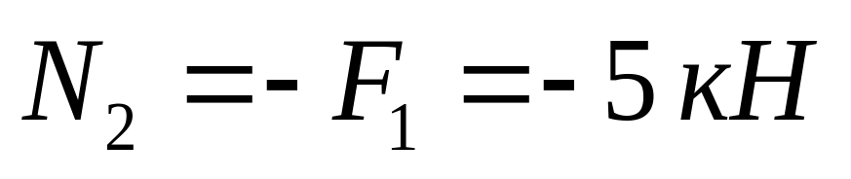
II
F₁
N₂
II
Составляем уравнение равновесия:

Slide 10
А₂
II
III
А₃
А₁
I
F₁
F₂
F₃
R
I
II
III
a
b/2
b/2
c/2
c/2
N,
кН
0
0
-5
-5

Slide 11
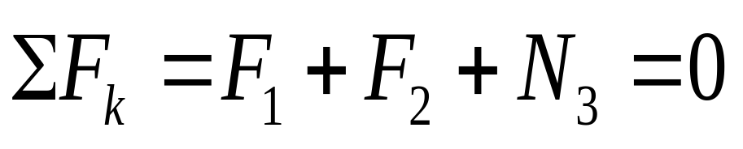
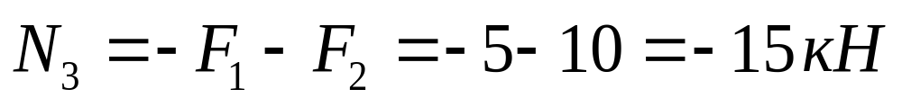
А₂
III
А₁
F₁
F₂
N₃
III
Составляем уравнение равновесия:

Slide 12
А₂
IV
II
III
А₃
А₁
I
F₁
F₂
F₃
R
I
IV
II
III
a
b/2
b/2
c/2
c/2
+
-
N,
кН
0
0
-5
-5
-15

Slide 13
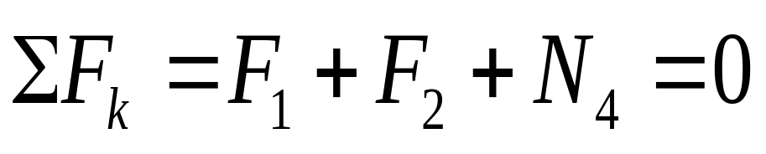
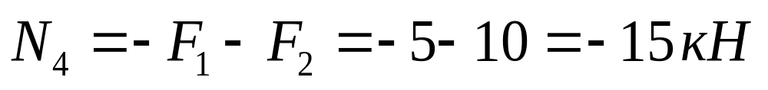
А₂
IV
А₃
А₁
F₁
F₂
N₄
IV
Составляем уравнение равновесия:

Slide 14
А₂
IV
V
II
III
А₃
А₁
I
F₁
F₂
F₃
R
I
IV
V
II
III
a
b/2
b/2
c/2
c/2
+
-
N,
кН
0
0
-5
-5
-15
-15

Slide 15
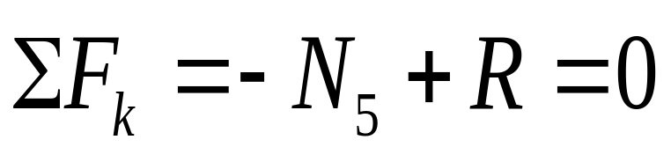
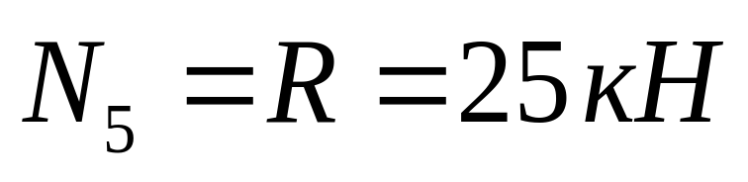
V
N₅
R
V
Составляем уравнение равновесия:

Slide 16
А₂
IV
V
II
III
А₃
А₁
I
F₁
F₂
F₃
R
I
IV
V
II
III
a
b/2
b/2
c/2
c/2
25
+
-
N,
кН
0
0
-
-
-
-
-5
-5
-
-
-
-

Slide 17
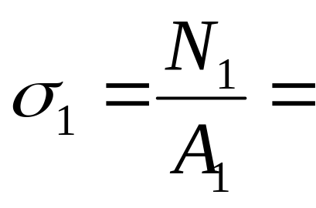
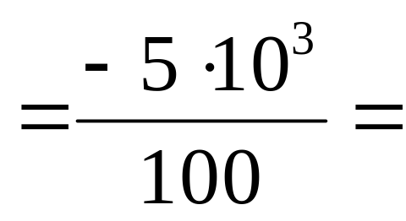
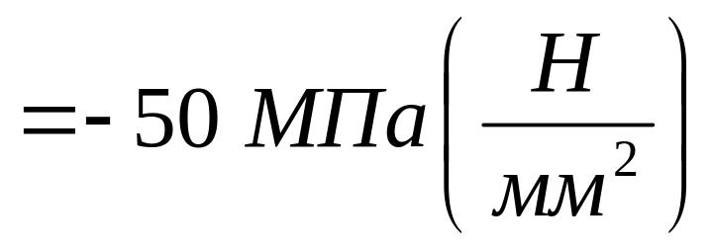
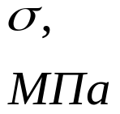
Расчет нормальных напряжений
А₂
II
III
А₃
А₁
IV
V
I
F₁
F₂
F₃
R
На участке I
a
b/2
b/2
c/2
c/2
25
+
-
N,
кН
0
-
-
0
-
-
-5
-5
-
-
-
-
-15
-15
0
-
0
-
-50

Slide 18
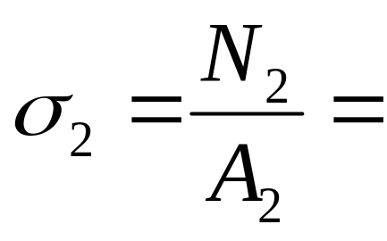
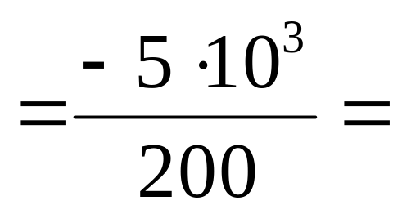
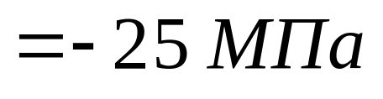
А₂
II
III
А₃
А₁
IV
V
На участке II
I
F₁
F₂
F₃
R
a
b/2
b/2
c/2
c/2
25
+
-
N,
кН
0
-
-
0
-
-
-5
-5
-
-
-
-
-15
-15
0
-
0
-
-50
-25

Slide 19

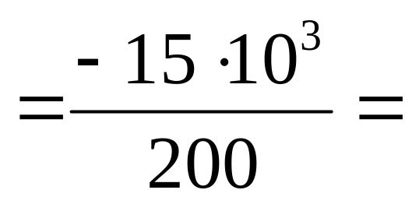
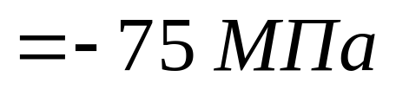
А₂
II
III
А₃
А₁
IV
V
I
На участке III
F₁
F₂
F₃
R
a
b/2
b/2
c/2
c/2
25
+
-
N,
кН
0
-
-
0
-
-
-5
-5
-
-
-
-
-15
-15
0
-
0
-
-
-50
-25
-
-75

Slide 20

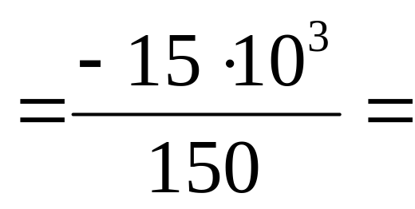
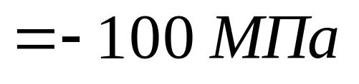
А₂
II
III
А₃
А₁
IV
V
На участке IV
I
F₁
F₂
F₃
R
a
b/2
b/2
c/2
c/2
25
+
-
N,
кН
0
-
-
0
-
-
-5
-5
-
-
-
-
-15
-15
0
-
0
-
-
-50
-25
-
-
-
-75
-100

Slide 21
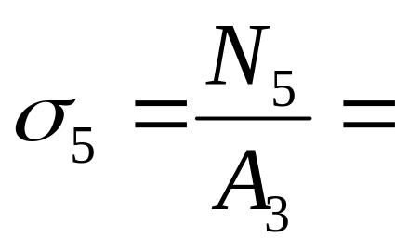
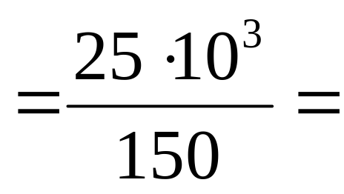
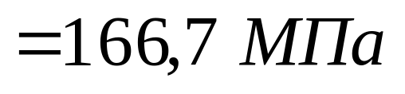
А₂
II
III
А₃
А₁
IV
V
I
На участке V
F₁
F₂
F₃
R
a
b/2
b/2
c/2
c/2
25
+
-
N,
кН
0
-
-
0
-
-
-5
-5
-
-
-
-
166,7
-15
-15
+
-
0
-
0
-
-
-50
-25
-
-
-
-75
-100

Slide 22
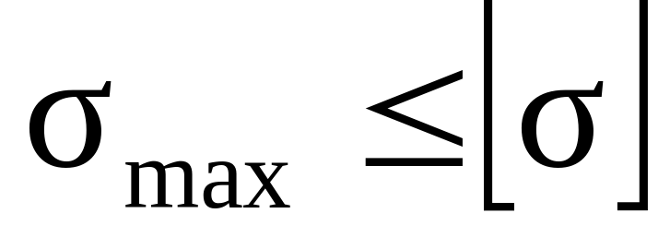
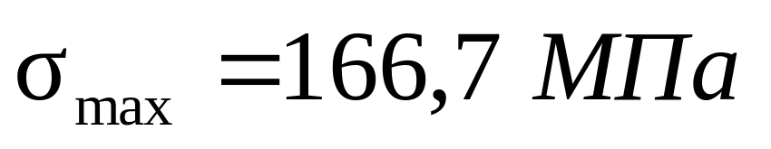

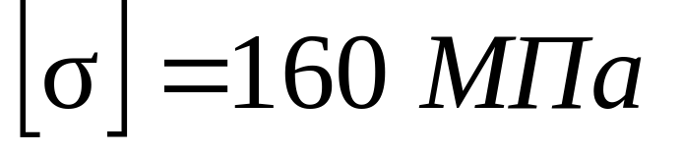
Проверяем условие прочности
Условие прочности не выполняется.
Следовательно, нужно увеличить площадь сечения участка V.

Slide 23

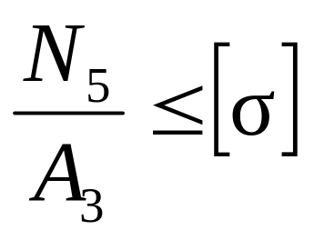
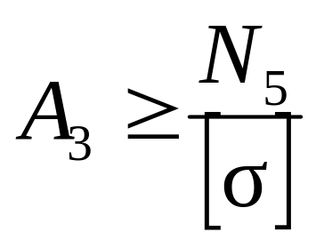
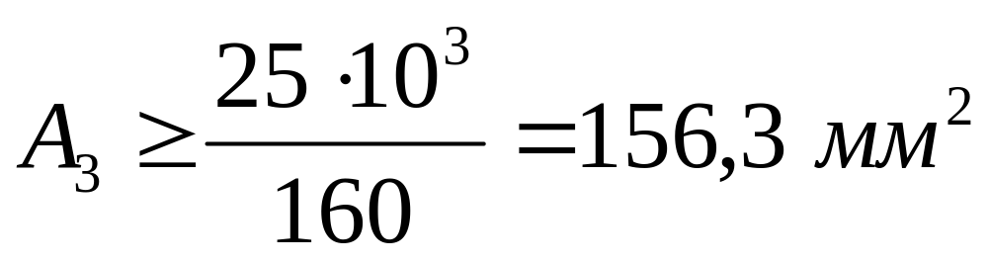
Найдем площадь сечения участка V из условия прочности:
Уточним значения напряжений на участках IV и V

Slide 24
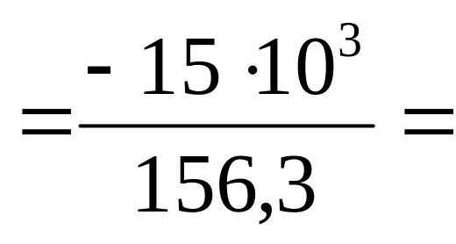
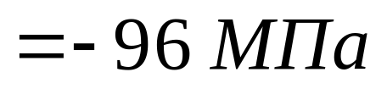
А₂
II
III
А₃
А₁
IV
V
I
На участке IV
F₁
F₂
F₃
R
a
b/2
b/2
c/2
c/2
25
+
-
N,
кН
0
-
-
0
-
-
-5
-5
-
-
-
-
-15
-15
0
-
0
-
-
-50
-25
-
-
-
-75
-96

Slide 25
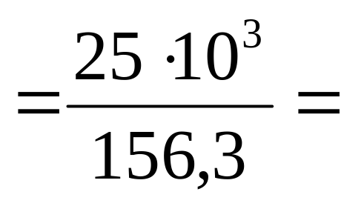
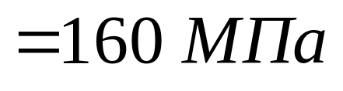
А₂
II
III
А₃
А₁
IV
V
На участке V
I
F₁
F₂
F₃
R
a
b/2
b/2
c/2
c/2
25
+
-
N,
кН
0
-
-
0
-
-
-5
-5
-
-
-
-
160
-15
-15
+
-
0
-
0
-
-
-50
-25
-
-
-
-75
-96

Slide 26
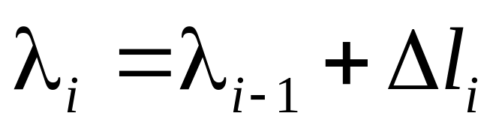
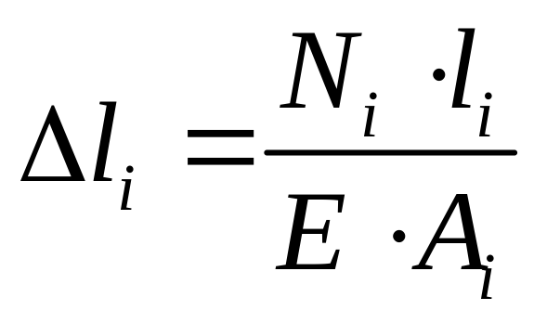
Расчет смещений
Расчет ведут с закрепленной части!

Slide 27
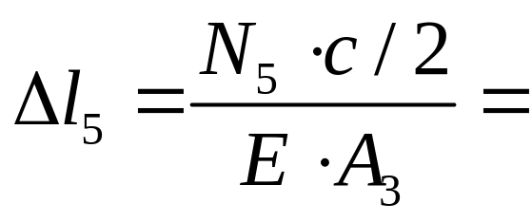
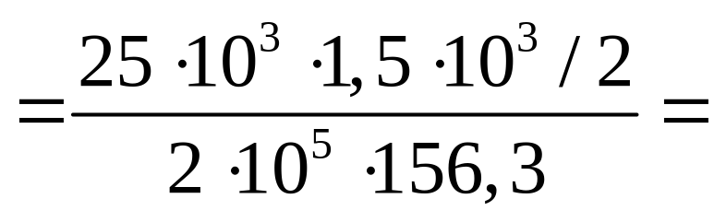
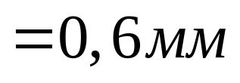
А₂
II
III
А₃
А₁
IV
V
На участке V
I
F₁
F₂
F₃
R
a
b/2
b/2
c/2
c/2
25
+
-
N,
кН
0
0
-
-
-
-
-5
-5
-
-
-
-
-15
-15
0,6
Δl,
мм
0
0

Slide 28
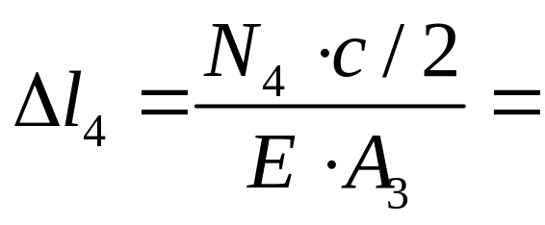
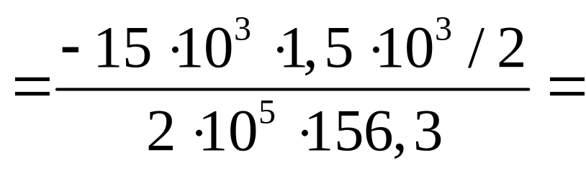
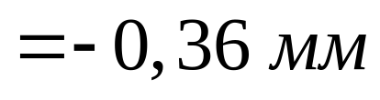
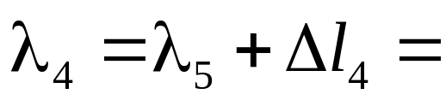
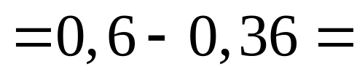
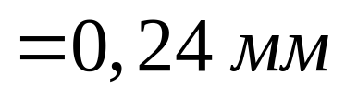
А₂
II
III
А₃
А₁
IV
V
I
На участке IV
F₁
F₂
F₃
R
a
b/2
b/2
c/2
c/2
25
+
-
N,
кН
0
0
-
-
-
-
-5
-5
-
-
-
-
-15
-15
0,6
0,24
Δl,
мм
0
0

Slide 29
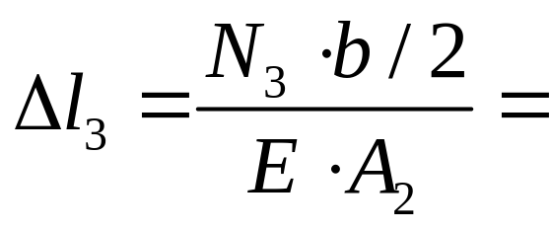





А₂
II
III
А₃
А₁
IV
V
I
На участке III
F₁
F₂
F₃
R
a
b/2
b/2
c/2
c/2
25
+
-
N,
кН
0
0
-
-
-
-
-5
-5
-
-
-
-
-15
-15
0,6
0,24
0,015
Δl,
мм
0
0

Slide 30






А₂
II
III
А₃
А₁
IV
V
I
На участке II
F₁
F₂
F₃
R
a
b/2
b/2
c/2
c/2
25
+
-
N,
кН
0
0
-
-
-
-
-5
-5
-
-
-
-
-15
-15
0,6
0,24
0,015
Δl,
мм
0
0
-0,06

Slide 31






II
А₂
III
А₃
А₁
IV
V
I
На участке I
F₁
F₂
F₃
R
a
b/2
b/2
c/2
c/2
25
+
-
N,
кН
0
0
-
-
-
-
-5
-5
-
-
-
-
-15
-15
0,6
0,24
0,015
Δl,
мм
0
0
-0,06
-0,31

Slide 32
А₂
А₃
А₁
II
III
V
F₁
I
F₂
IV
F₃
R
a
b/2
b/2
c/2
c/2
25
+
-
N,
кН
0
-
-
0
-
-
-
-
-5
-5
-
-
-15
-15
+
-
0
-
0
-
-
-
-50
-25
-
-
-75
0,6
0,24
Δl,
мм
0,015
0
0
-0,06
-0,31

